Slide 1


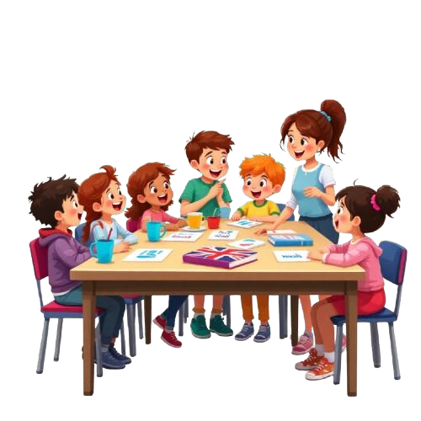









My English Wednesdays
Apprendre l’anglais en s’amusant, tous les mercredis!
Tous les mercredis matin de 9h à 12h, l’école Sainte Geneviève PARIS 05 accueille des ateliers d’anglais ludiques pour les enfants de la maternelle au CM2, en partenariat avec Language Connexion.
Un programme plein de peps !
Chaque mercredi, vos enfants partent à l’aventure en
anglais à travers :
Jeux coopératifs
Activités créatives
Histoires contées
Mini-ateliers de conversation
  Chansons et comptines
Nos objectifs :
Développer l’aisance à l’oral dès le plus jeune âge
  Créer une familiarité positive avec l’anglais
Éveiller la curiosité à travers des activités variées
POUR S’INSCRIRE :
BULLETIN D’INSCRIPTION
Nom : …………………… Prénom : …………………… Classe : …………
E-mail : ………………………………………………………………………
Adresse : ……………………………………………………………………
Téléphone : …………………………………………………………………
☐ J’inscris mon enfant aux ateliers ludique en anglais de le mercredi de 9h à 12h.
(Aucun versement, les frais de 600 euros seront sur la facture annuelle de l’école)
SIGNATURE
Fait à : ___________________le ______________
À compléter avant le 25/06/2025
Pour toute question, contactez-nous : admin@languageconnexion.com | 01 41 13 49 50

